Slide 1

게임 QA AI 자동화 포트폴리오
SMILEGATE · GAME QA PORTFOLIO
게임 QA AI 자동화 포트폴리오
반복 업무 자동화부터 Vision AI 테스트까지
김용학 · Game QA
01 매크로 자동화
02 데이터 가공·공유
03 자연어→INDEX 변환
04 Vision AI 지식·TC
05 AI 제작 프로세스
담당: 요구 정의 · 규칙 수립 · 결과 검토 및 실무 적용 | AI 활용: 코드 작성 · 데이터 변환 · 문서/PPT 제작 지원
01 / 06
COVER

Slide 2

게임 QA AI 자동화 포트폴리오
01 · 반복 업무 자동화
반복 작업을 줄이는 QA 매크로 제작
아이템 INDEX·강화 수치 입력을 규칙 기반 매크로로 자동화
입력 데이터 준비
1
아이템 INDEX와 강화 수치를 리스트 형태의
입력 데이터로 구성
Python · PyAutoGUI · PyDirectInput
강화 여부에 따른 명령 분기 (ItemCollection.py 발췌)
명령 분기 판단
if enc_value == 0:
pyautogui.write(f"@item {id_value} 1")
else:
pyautogui.write(
f"@itemEnchant {id_value} 1 {enc_value}")
2
강화 수치(Enc) 값을 확인해 일반 지급과
강화 지급 명령을 구분
명령 입력 실행
아이템 INDEX·강화 수치 리스트를 순차 반복 실행
3
@item / @itemEnchant 명령을 마우스 클릭과
키보드 입력으로 반복 실행
while index < first_index:
...
index += 1
time.sleep(0.5)
테스트용 세팅 완료
4
지정한 아이템 목록이 순서대로 지급되어
테스트 준비 완료
※ 실시간 화면 판단 기능이 아닌, 사전 정의된 규칙·좌표 기반 반복 매크로
참고 자료: ItemCollection.py | 활용 가치: 반복 입력 부담 감소 및 테스트 준비 작업 자동화
02 / 06
01 · 반복 업무 자동화

Slide 3
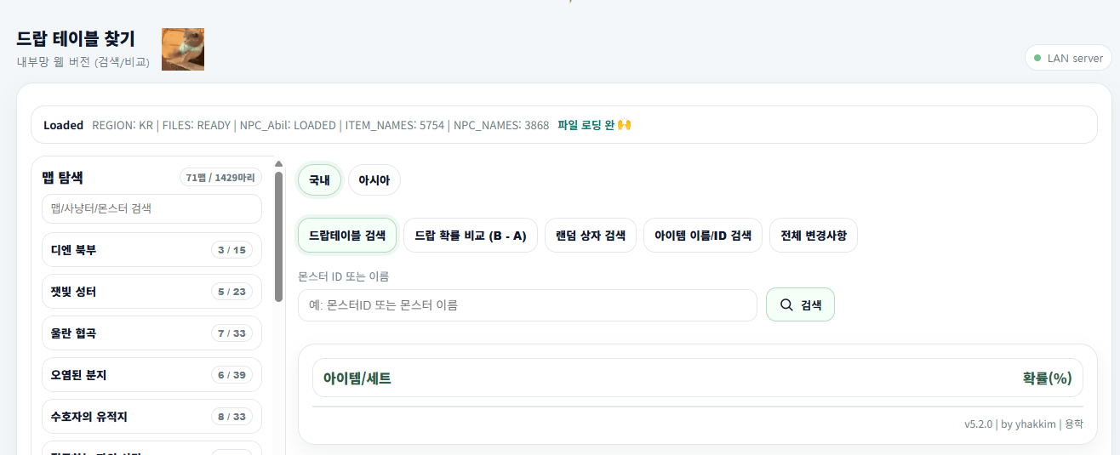
게임 QA AI 자동화 포트폴리오
02 · 데이터 활용
원본 드랍 데이터 분석과 웹 기반 공유
몬스터·그룹·아이템 데이터를 연결해 QA용 조회 결과로 가공
원본 테이블 확인
1
Drop.xlsb의 Drop_Info / Drop_Group /
Drop_Item 시트 구조 파악
데이터 연결 · 확률 연산
2
몬스터ID → 그룹 → 아이템으로 이어지는
확률 값을 연결해 계산
아이템 INDEX별 결과 산출
3
몬스터별 아이템 INDEX와 최종 드랍률을
QA용 조회 결과로 가공
내부망 웹으로 공유
4
실무자가 접근할 수 있도록 내부망 로컬
서버에서 웹 형태로 제공
"LORD NINE" 드랍 테이블 찾기 — 내부망 웹 화면 (2026-09-10 캡처)
검색 · 확률 비교(B-A) · 랜덤 상자 검색 · 아이템 이름/ID 검색 · 전체 변경사항 탭 제공
※ DropProb.py의 연산 로직과 웹 화면 서버 구현이 완전히 동일하다고 단정하지 않으며, 실제 게임 확률과의 일치를 보장하는 것은 아닙니다. 화면상 기능은 HTML 기준으로 확인된 내용입니다.
03 / 06
02 · 데이터 활용

Slide 4
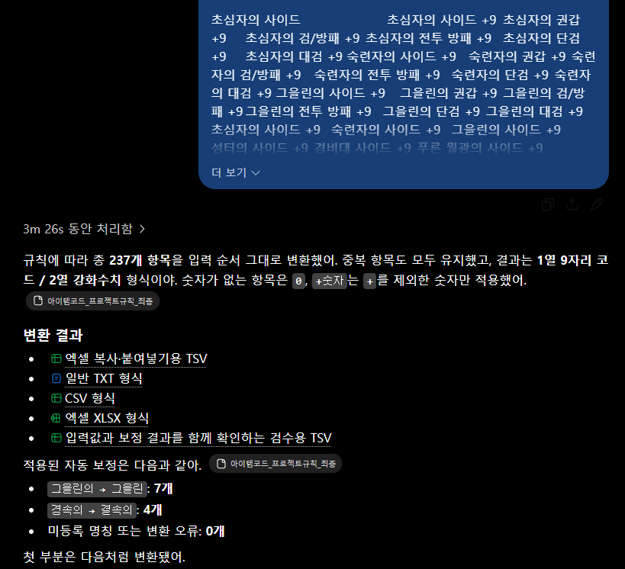
게임 QA AI 자동화 포트폴리오
03 · 자연어 → 게임 데이터 변환
자연어 빌드노트를 인게임 INDEX로 변환
매핑·변환 규칙을 사전 지정해 GPT로 반복 변환 처리
자연어 원문
1
빌드노트·기획서에 자연어로 작성된 아이템 명칭과 강화 수치 정보
매핑·변환 규칙 지정
2
아이템 명칭 매핑표와 출력 형식 규칙을 사전에 지정해 반복 사용
GPT 변환 실행
3
명칭과 강화 수치를 분리하고, 지정된 형식으로 출력 및 명칭 보정
QA 세팅 데이터로 활용
4
TSV/CSV/XLSX 등 형식으로 테스트 데이터 준비에 활용
237개 항목 변환 (사례 규모)
형식: 1열 9자리 코드 / 2열 강화 수치
강화 수치 없음 → 0 처리
GPT 데이터 변환 결과 화면 (2026-09-01 캡처)
본문2는 구조화된 원본 드랍 테이블 분석 사례, 본문3은 자연어 자료를 지정된 데이터 형식으로 변환한 사례입니다.
※ 화면상 오류 0건은 이 사례의 결과이며, 전체 시스템의 검증된 무오류 성과를 의미하지 않습니다.
04 / 06
03 · 자연어 → 게임 데이터 변환

Slide 5
게임 QA AI 자동화 포트폴리오
04 · Vision AI 인게임 자동화
Vision AI 자동화를 위한 지식·TC 설계
게임 도메인 지식을 AI가 판단할 수 있는 기준으로 구조화
담당 범위
도메인 지식 문서 발췌 — '로비' 화면
1
도메인 지식 작성
화면 구성 요소
화면 구성·기능·이동 트리거 등을 Markdown으로 구조화
상단 UI(캐릭터 상태·재화·버프), 좌측 UI(월드맵·파티·마을), 우측 UI(알림·퀘스트·상인)
2
AI 전용 TC 작성
진입 조건
인게임 자동화에 필요한 테스트 케이스 설계
게임 실행 후 로딩 화면 종료, 또는 다른 콘텐츠에서 뒤로가기
실행 결과 검토·개선
화면 기능 설명
3
재화·캐릭터 상태 확인 및 배틀패스·상점 등 콘텐츠로 이동하는 기본 허브 화면
실행 결과를 확인하고 지식·TC를 지속적으로 보완
가능한 이동과 트리거
지식·TC 작성
→
AI 실행
→
결과 확인
→
지식·TC 수정
예) 마을 이동 아이콘 선택 → 로비 화면으로 이동
UI 상태 변화·예외
알림 상태(빨간 점 표시), UI 숨기기 상태, 조건부 상품 팝업 발생 가능
↺ 실행 결과를 바탕으로 지식·TC를 반복 개선
출처: 김용학_로그나인_도메인지식.doc ('사전 지식 템플릿(샘플)' 이후 실제 작성 화면)
※ Vision AI 모델 자체의 개발·학습은 포함하지 않으며, 완전 무인화나 QA 업무 전체 대체를 의미하지 않습니다.
05 / 06
04 · Vision AI 인게임 자동화

Slide 6
게임 QA AI 자동화 포트폴리오
05 · AI 제작 프로세스
스타일 가이드를 활용한 AI PPT 제작
요구사항과 디자인 기준을 문서화해 이번 포트폴리오에 그대로 적용
스타일 가이드 정의
헤더 좌표 고정
1
색상·폰트·여백·도형 등 디자인 규칙을 문서로 사전 정의
챕터 라벨 0.6in → 제목 +0.45in → 부제 +0.67in 좌표를 모든 슬라이드에 동일 적용
페이지별 요구사항 제공
2
슬라이드별 목적·핵심 내용·실무 자료를 함께 제공
하단 여백 채움 규칙
Claude로 제작
본문 하단을 빈 공간으로 두지 않도록 출처·수치 칩·플로우로 매 슬라이드 하단을 채움
3
규칙과 자료를 바탕으로 편집 가능한 PPTX 슬라이드 생성
결과 검토·수정 (예정)
숫자 원형 불릿 중앙 정렬
4
생성된 슬라이드를 검토하며 필요한 부분을 수정하는 단계
번호 원을 행 상단 고정 오프셋이 아닌, 행 높이 기준 수직 중앙에 배치
게임 QA의 업무 지식을 AI 활용으로 연결해, 반복 작업 자동화부터 데이터 활용과 인게임 자동화까지 확장한 경험
06 / 06
05 · AI 제작 프로세스

